Slide 1
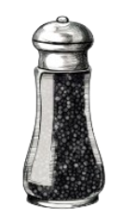
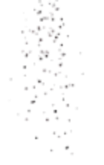

Délicieux!!!
Un Sublime Breuvage
Vous voulez gouter une boisson comme aucune autre?
Acheter le maintenant!
L'âge du Dr. Pepper!

Slide 2
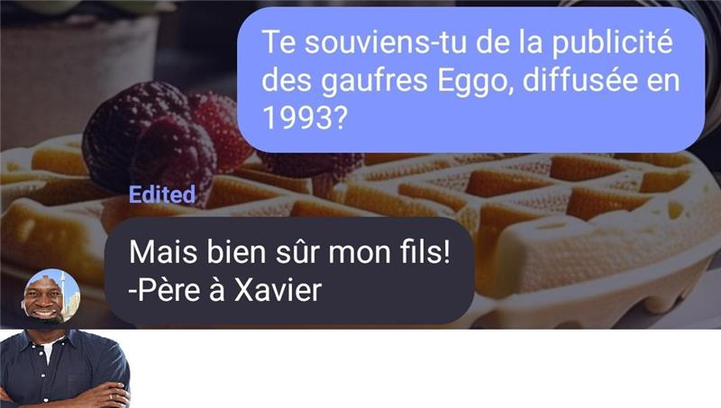
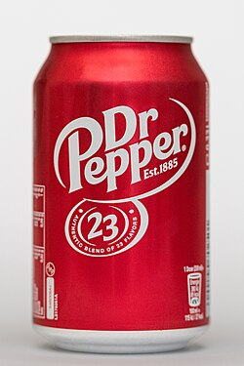

Délicieux

Slide 3
REP

